Slide 1
Rapport Projet OSINT
13/02/23 Telecom paris
Baptiste Proux

Slide 2
Sommaire
Introduction
1-12: Les 12 scripts
En résumés
Qui va gagner la guerre
Remarques

Slide 3
Introduction: Liste des sites utilisés

Slide 4
Sites OSINT
Oryx: Listage des pertes matérielles russes et ukrainienne, Listage de l’aide militaire de l’Ouest (majoritairement OTAN) à l’Ukraine. Bias: Pro-Ukraine mais toujours sourcée
WarSpotting: Listage par date et locations des pertes russes. Bias: Neutre
Youtube: Scrapping et résumé de playlists de chaine de comptes youtubes consacrée à la guerre en Ukraine Bias: Tous Pro-Ukraine sauf 1 pro-russe (Stratpol)
Twitter: Scrapping de plusieurs comptes twitter officiels et OSINT:
Jacub: Membre d’Oryx, fait une update (via image) des pertes ukrainiennes et russes avec un rythme pseudo hebdomadaire. Bias: Pro-Ukraine
Wartranslated: Traduis les posts des chaines télégram russes les plus connu (dont celui de Wagner: GREY ZONE) et traduction sur des « messages interceptés russes » Bias: Pro-Ukraine mais fournis toujours la source originelle (elle-même pro-russe) pour les télégrames. Les appels interceptés russes eux ne peuvent pas être certifié véridique

Slide 5
Sites OSINT
Bellingcat: Données sur les victimes civiles lors de la guerre Bias: Pro-Ukraine
Liveuamap: Listes des évènements depuis le début de la guerre Bias: Site Ukrainien (crée en 2014 lors de la guerre du Donbass)
https://geoconfirmed.azurewebsites.net/: Scrapping sur les évenements sur 1 semaine ainsi que sur les lignes du front Bias: Neutre
https://uawardata.com/: Scrapping de la localisation, du type et de la faction des unités combattants en Ukraine Bias: Neutre

Slide 6
Sites « Lambda »
Wikipedia: Résumé sur les sanctions ainsi que sur les aides à l’Ukraine
Youtube: Scrapping et résumé de playlists de chaine de comptes youtubes consacrée à la guerre en Ukraine
https://www.consilium.europa.eu : Données économiques sur les sanctions
Congrès américain, House of Common, Institutions européénne https://www.cbr.ru/eng/press/keypr/#:~:text=Economic%20activity.,Bank%20of%20Russia%20in%20October. : Données économiques sur les sanctions et l’économie russe

Slide 7
Programme Scrapping
Ensemble de 12 scripts indépendants:
1: CsvEconomieStatistique.py
2: ExcelSupportTrackerKielInstitute.py
3: JsonCivilianLosesBellingcatAnalysis.py
4: MilitaryUnit.py
5: scrapperLiveuamapAllDays.py
6: ScrapperOryx.py
7: ScrapperTwitterUkraine.py
8: ScrapperWarSpotting.py
9: scrapperWikipedia.py
10: scrapperYoutube.py
11: scrapperPDFLocal.py
12: MapEventUkraine.py

Slide 8
I: Script 1: CsvEconomieStatistique

Slide 9
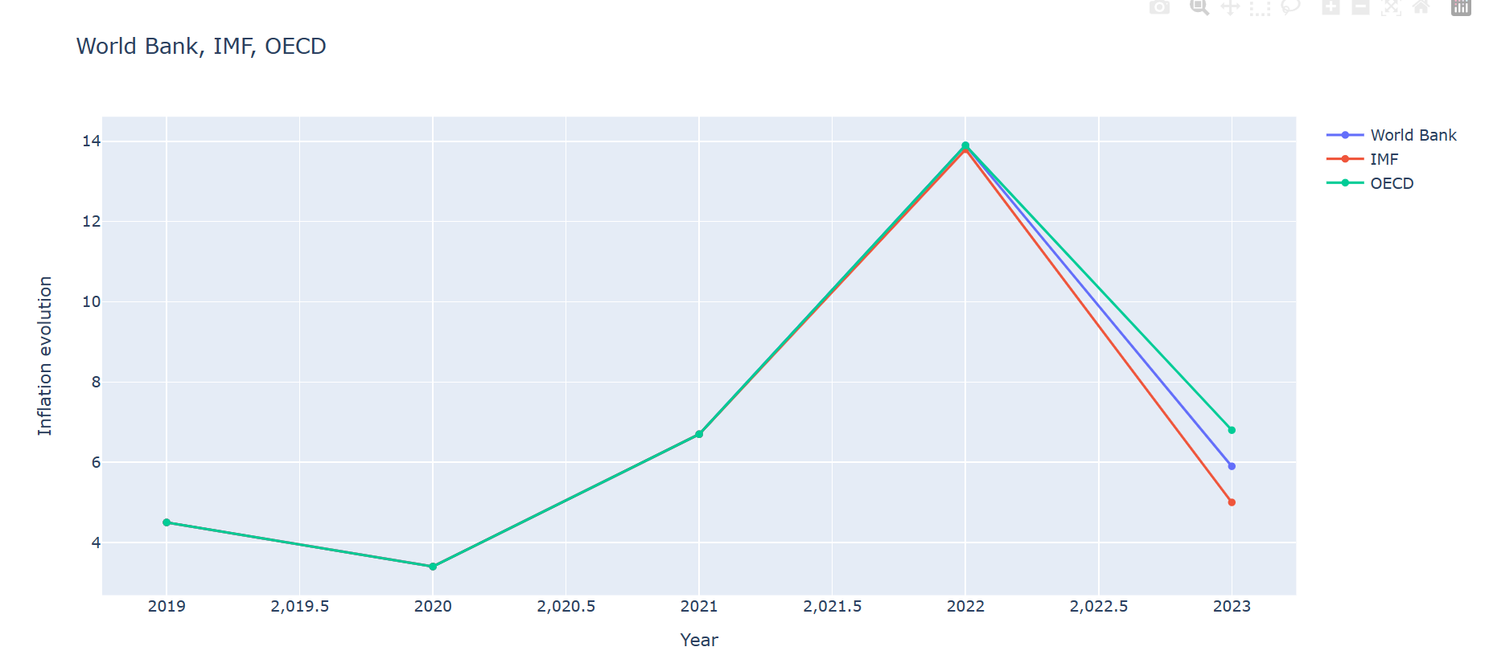
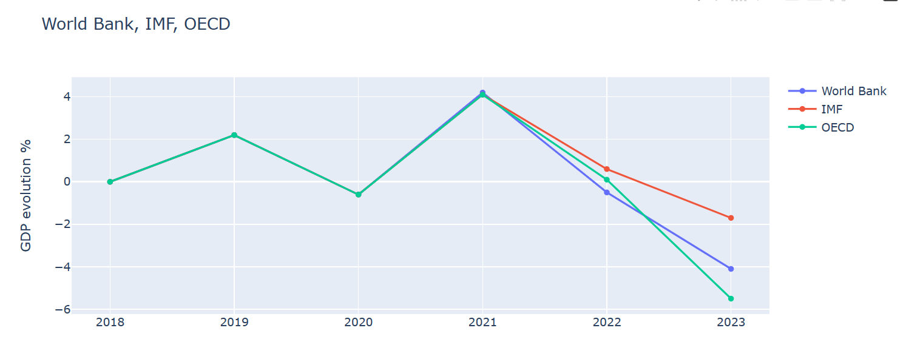
Perspectives économiques

Slide 10
Conclusion:
Ont peut voir que l’économie russe est dans une récession importante ainsi qu’avec une forte inflation, et ceux malgré la reprise post Covid.
L’économie Russe est dans une recession plus importante que lors de la Crise du Covid.
Cependant: Il n’y a pas d’effrondrement économique tandis que l’inflation bien que haut ne fait que retomber.
Ont peut expliquer cela part la vaste part du gaz et des hydrocarbures dans l’économie russe, qui lui permet de contrebalancer les sanctions de l’Ouest

Slide 11
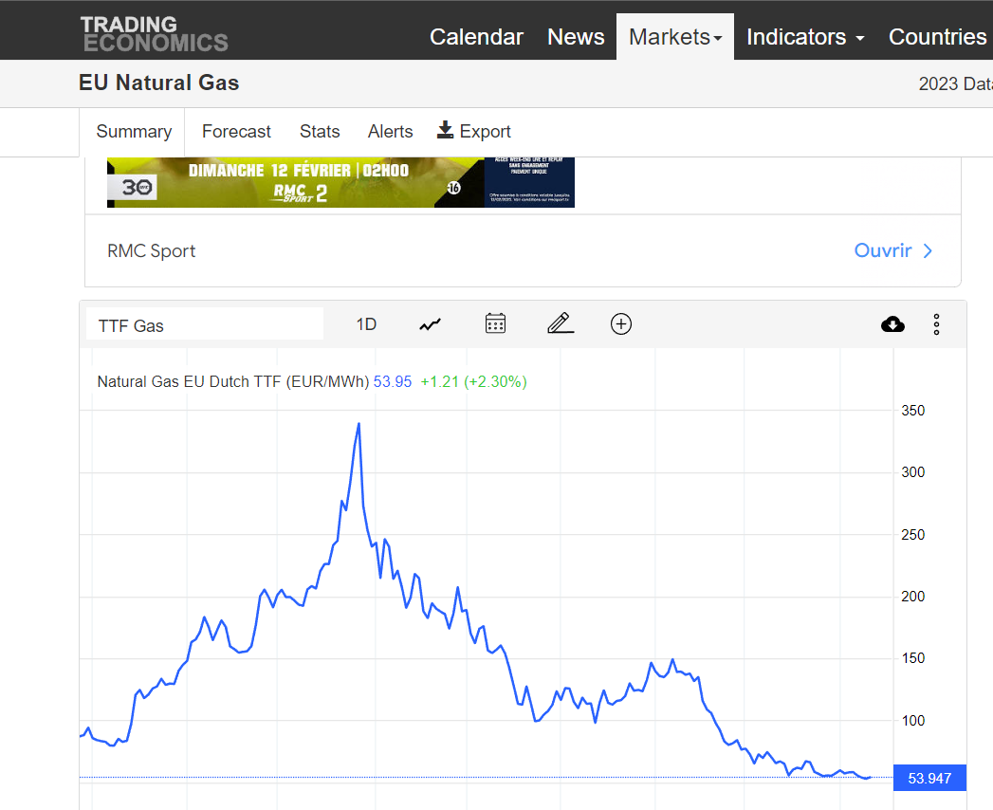
Gaz Russe: arme efficace ?
https://fingfx.thomsonreuters.com/gfx/ce/byprlrxyope/EU28%20GAS%20INVENTORIES%20(JAN%202023)%20(MID-MONTH).pdf
Ont peut également dire que l’arme de la dépendance au gaz c’est aussi révéler moins efficace que prévu: le prix étant revenu à un niveau en dessous de l’avant-guerre, tandis que les stocks de gaz européens sont au plus haut

Slide 12
II: Script 2: ExcelSupportTrackerKielInstitute.py

Slide 13
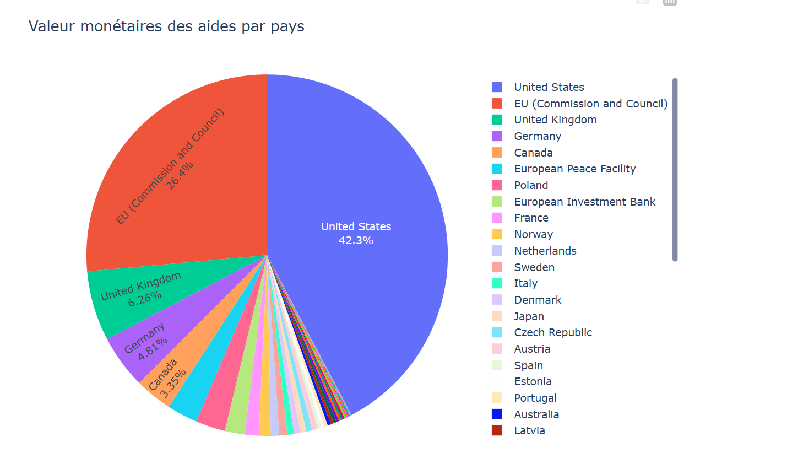
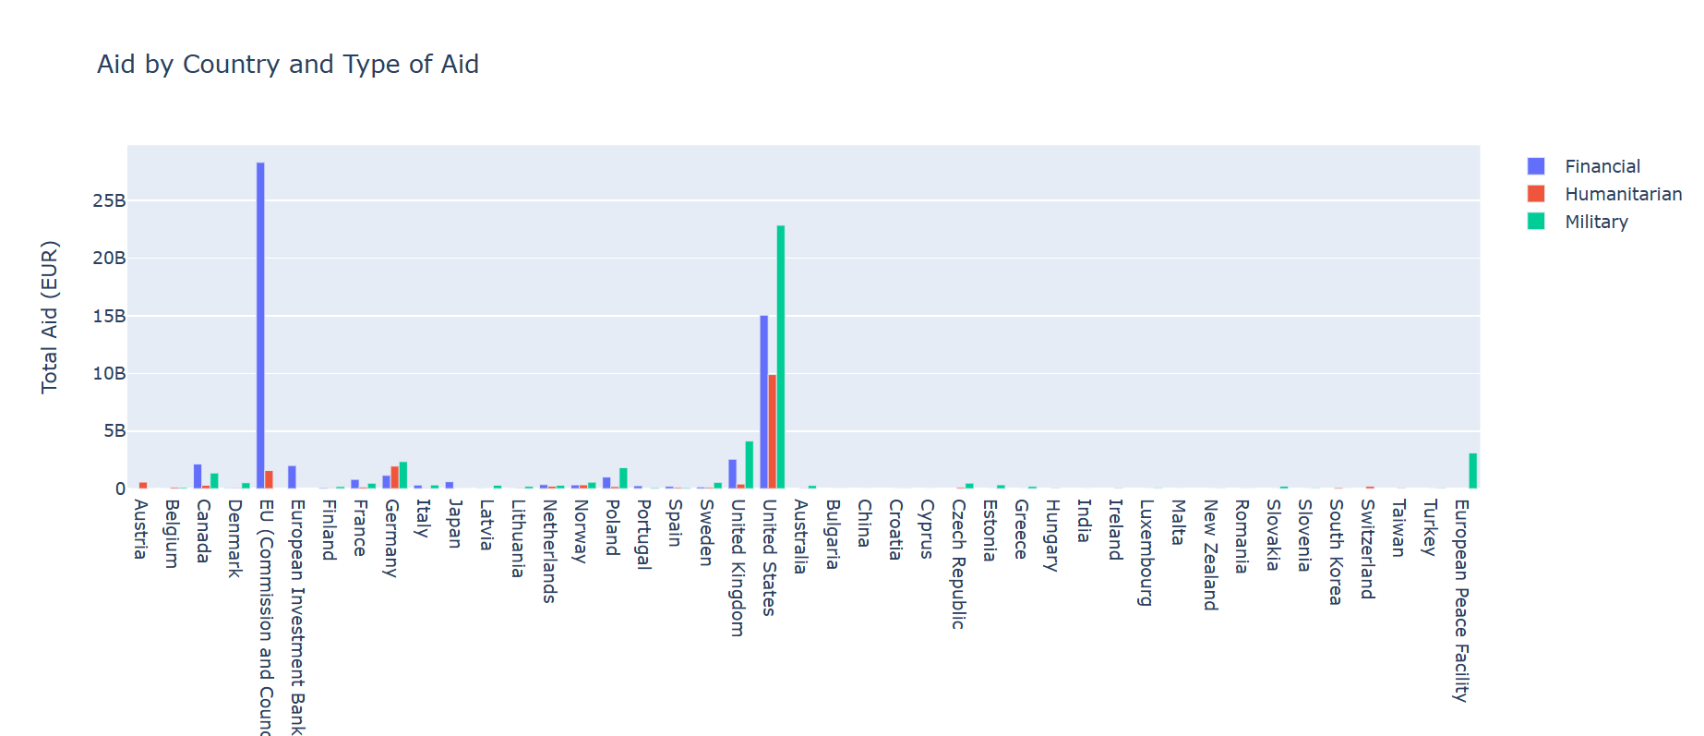
Aide à l’Ukraine

Slide 14
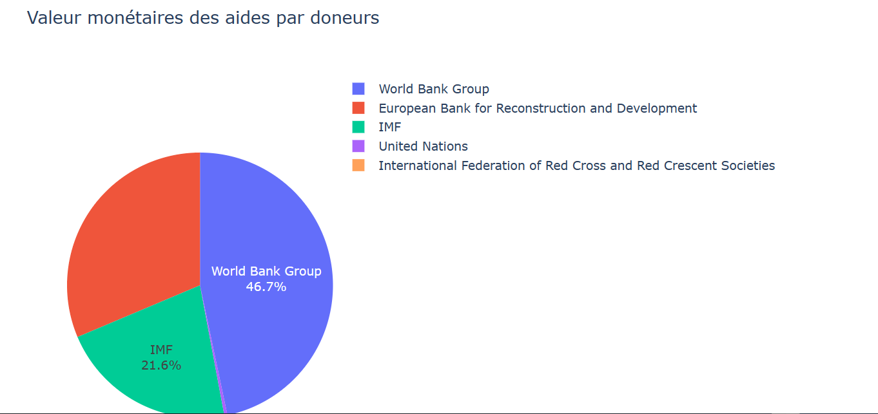
Aide à l’Ukraine

Slide 15
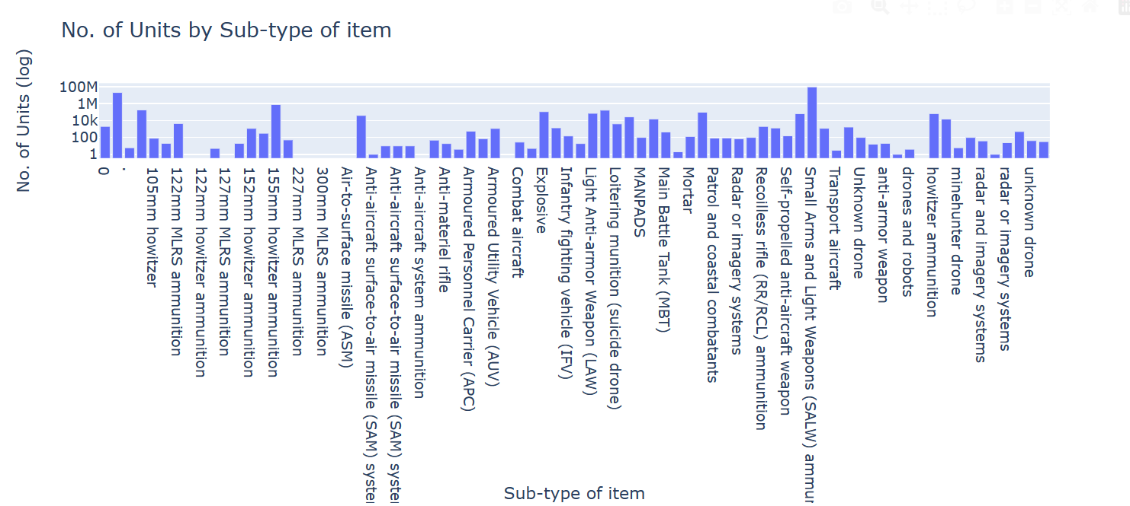
Fourniture d’arme à l’Ukraine
+ Answering The Call: Heavy Weaponry Supplied To Ukraine - Oryx (oryxspioenkop.com)

Slide 16
Conclusion:
Ont peut voir que l’Ukraine bénéfice d’une aide économique et militaires importantes venant de l’Ouest
L’aide militaires occidentale (matériel et en renseignement) à eu un grand impact sur le cours de la guerre: Il n’est pas impossible de penser que sans celle-ci, l’Ukraine aurait perdu la guerre en été, voir même des les premier jours https://www.thedrive.com/the-war-zone/ukraine-situation-report-u-s-told-kyiv-russia-planned-to-seize-hostomel-airport , le renseignement occidental ayant fournis les plans d’attaque pour Hostomel, transformant l’attaque aéroportée surprise et très risquée de Poutine sur l’aéroport en fiasco.
Le véhicule ayant eu le plus d’impact est le HIMARS (et son ancêtre chenillé et lourd le M270 et ses variantes comme le LRU français) Effectiveness of Ukraine's HIMARS Fuels Concern in Russia - The Moscow Times https://www.reuters.com/world/europe/bridge-closed-russia-held-kherson-after-himars-shelling-reports-2022-07-27/ , celui ci ayant détruit la logistique russe, paralysant l’artillerie russe (le Coeur de la doctrine militaire russe) via le bombardement de vaste depot de munition. Les HIMARS servant également à viser les centres de commandement situé profondement derrière la ligne de front ainsi que les infrastructures logistiques : En détruisant les ponts dans la region de Kherson: Les HIMARS ont été la pièce maîtresse qui ont permis la recapture de la ville sans combat en forçant les russes de ce replier sous peine de se retrouver piéger
Le matériel occidental c’est révéler supérieur à son homologue russes
L’aide de l’ouest s’accélère: l’autorisation de l’envoi de tanks occidentaux (et non pas de tanks soviétiques venant d’ex pays de l’est) marque un tournant: les chars occidentaux ayant été conçu pendant la guerre froide spécifiquement pour détruire des vagues de chars russes
Cependant, l’aide occidental n’a toujours pas envoyer d’avion occidentaux, l’aviation étant le cœur de la doctrine de l’OTAN.

Slide 17
III: Script 3: JsonCivilianLosesBellingcatAnalysis.py

Slide 18
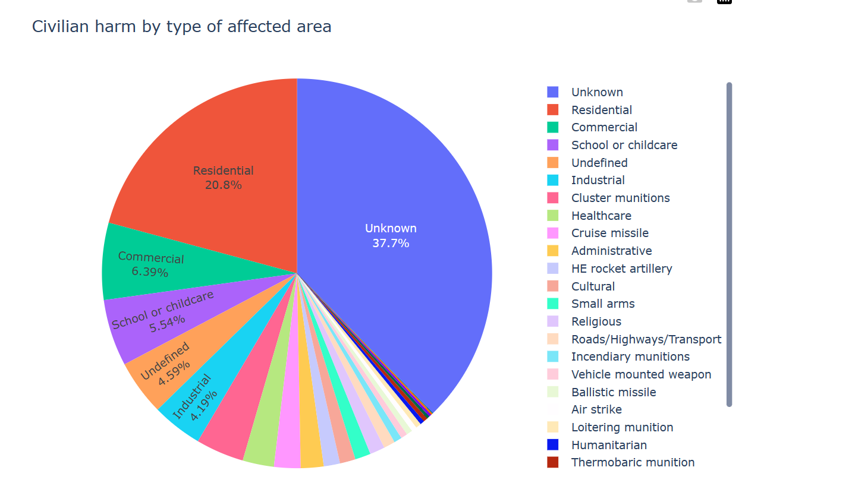
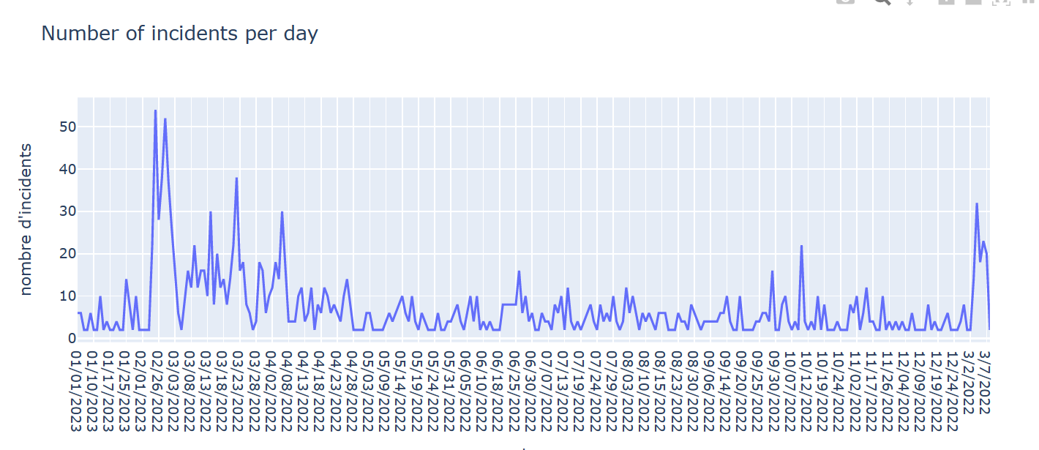
Statistique

Slide 19
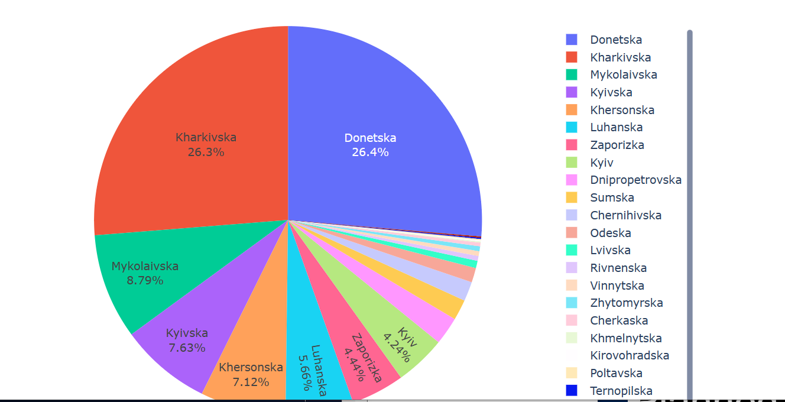
Statistique

Slide 20
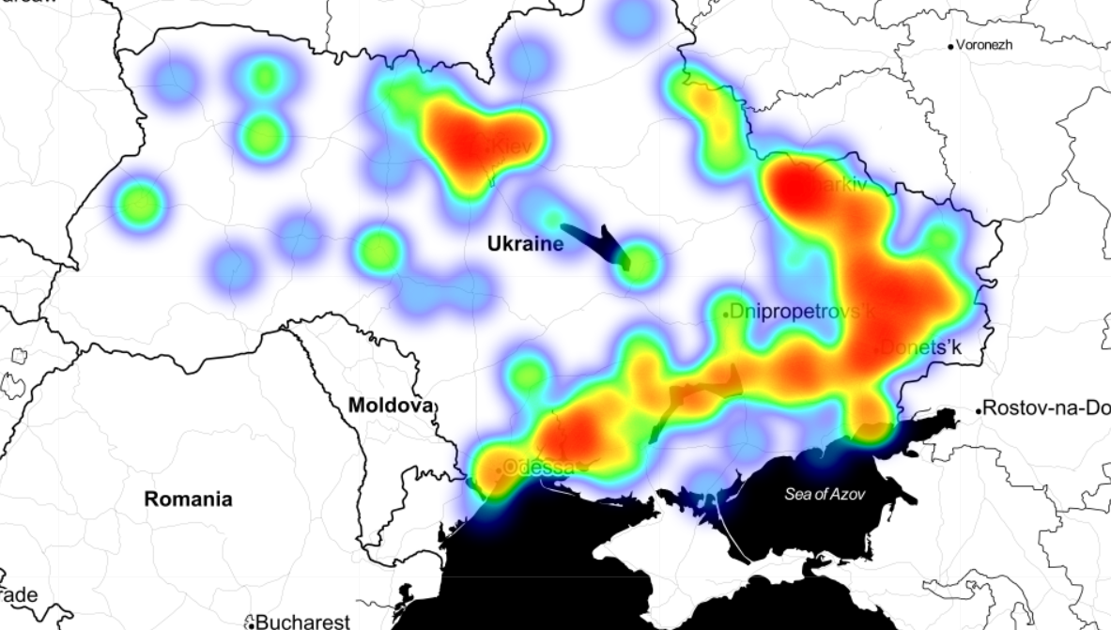
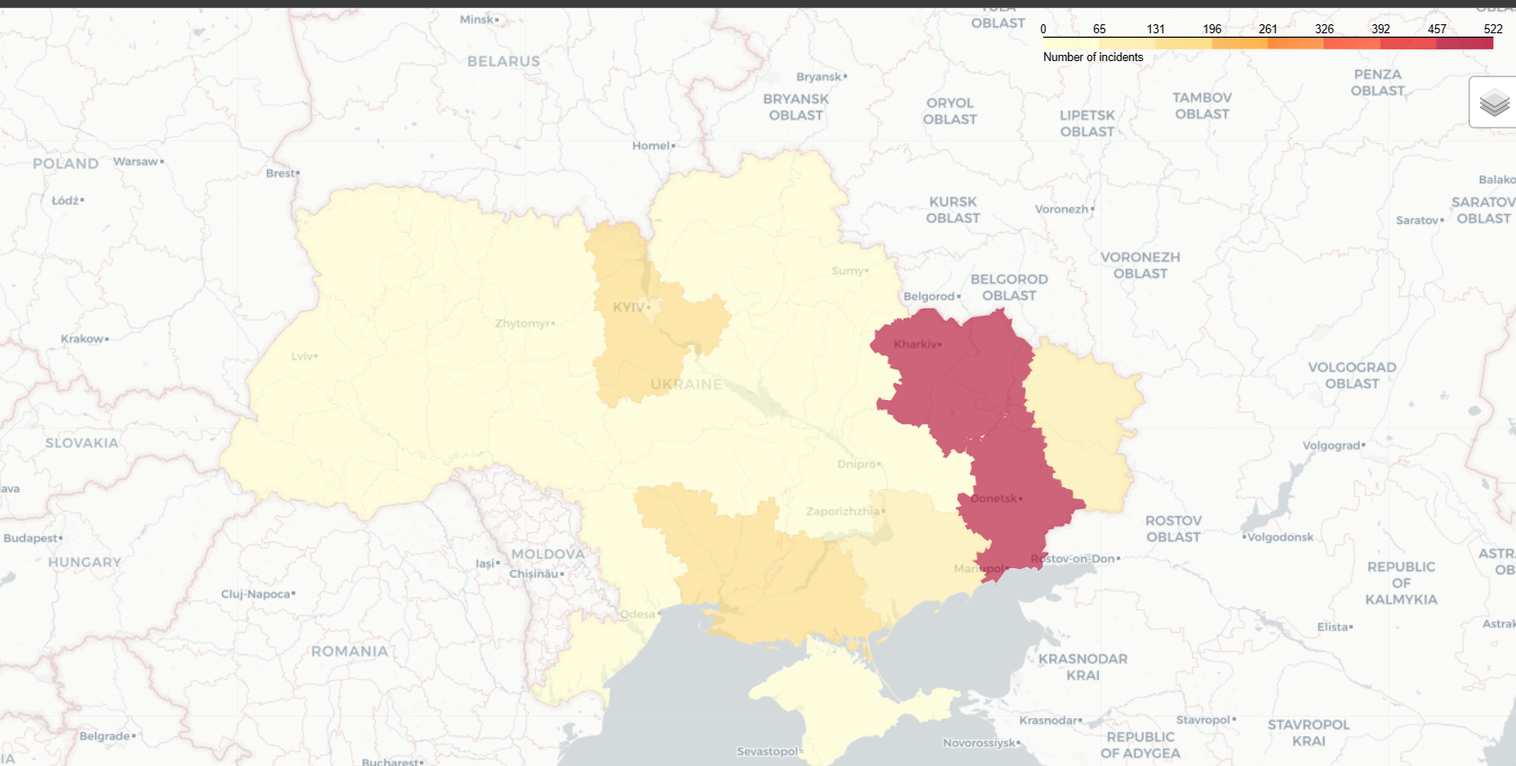
Cartes:

Slide 21
Conclusion:
L’armée russe ne fait peu de distinctions entre les cibles militaires et civils.
La vaste majorité des civils morts se trouves dans les régions de Donesk (cœur du Donbass) et Kharkiv (région capital du projet de « Novorossia » https://fr.wikipedia.org/wiki/Nouvelle-Russie_(projet_d%27%C3%89tat)#:~:text=La%20Nouvelle%2DRussie%20(en%20russe,de%20Transnistrie%20et%20de%20Gagaouzie. ) ainsi que plus globalement dans les régions russophones de l’Ukraine: mettant à mal l’une des justification de la Russie qui serai la libération des russophone du « régime nazie » de Kiev : http://en.kremlin.ru/events/president/news/67843 « "The purpose of this operation is to protect people who, for eight years now, have been facing humiliation and genocide perpetrated by the Kiev regime. To this end, we will seek to demilitarise and denazify Ukraine, as well as bring to trial those who perpetrated numerous bloody crimes against civilians, including against citizens of the Russian Federation.“”

Slide 22
IV: Script 4: scrapperLiveuamapAllDays.py

Slide 23
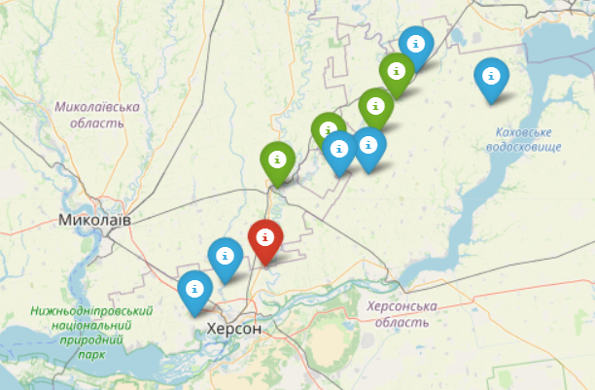
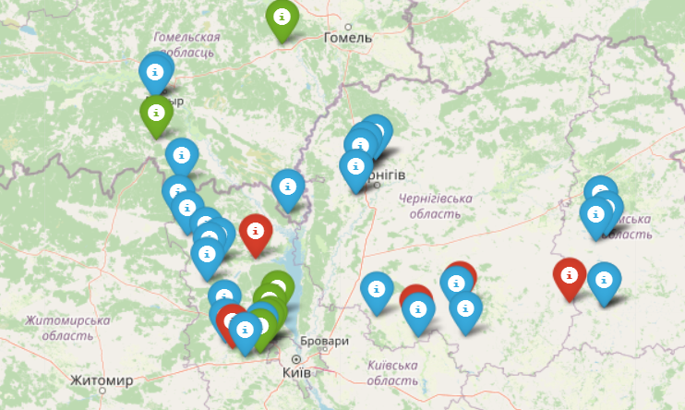
Localisation des unités russe à Kiev et Kherson

Slide 24
Conclusion:
La forte présence de VDV (troupes aéroportés d ’élite russes) et de division blindé de la garde (Unité de tanks d’assaut d’élite) dans la région de Kiev discrédite la justification russe de leur retrait de Kiev: Kiev n’était pas une « diversion » mais bien l’objectif principal russe, prise de la capitale et décapitation du gouvernement ukrainien pour installer un régime fantôche. Le taux de pertes des VDV est également un indicateur sur la « diversion » https://mobile.twitter.com/wartranslated/status/1620409293353918464?cxt=HHwWgIDRkdjq7PwsAAAA (Rybar est une chaine telegram de propagande russe)
De même, la forte présence de VDV à Kherson montre que la Russie voulait garder cette capital régional qu’elle a annexé , et discrédite donc la justification de leur retrait de « se concentrer sur le Donbass »
Le placement des troupes correspond bien au discours initial de Poutine lors de la déclaration de la guerre: http://en.kremlin.ru/events/president/news/67843 « "The purpose of this operation is to protect people who, for eight years now, have been facing humiliation and genocide perpetrated by the Kiev regime. To this end, we will seek to demilitarise and denazify Ukraine, as well as bring to trial those who perpetrated numerous bloody crimes against civilians, including against citizens of the Russian Federation.“”

Slide 25
V: Script 5: MilitaryUnit.py

Slide 26
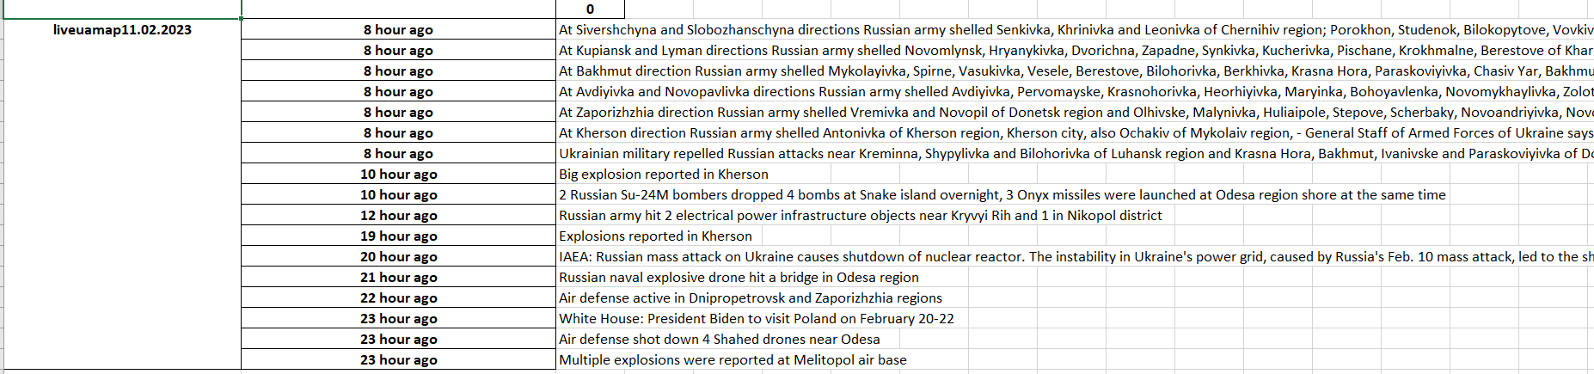
Exemple:

Slide 27
Conclusion:
Sur l’ensemble des données de Liveuamap, ont peut voir que depuis des mois, les russes attaques aux mêmes endroits sans avance significatives la plupart du temps.
Cependant c’est également un moyen indirect de voir les avancées russes « significative », Liveuamap ayant tendance à cacher celle-ci(en ne mettant pas de drapeau russe) lorsqu’elle arrive
Ont peut également voir que pendant tous l’hiver (plus précisément à partir de la débâcle de Kharkiv en septembre), la Russie à organiser une campagne continue de bombardement des infrastructures énergetiques ukrainienne.
Ont remarque également un pattern: Une défaite militaires russes est suivi par une vague de missiles contre les infrastructures ukrainiennes.
L’arme la plus efficace russe dans la stratégie de frappe contre les infractructures ukrainiennes c’est révéler être le drone suicide iranien Shaheed 136 (et sa version ancienne 131) car difficilement interceptable

Slide 28
VI: Script 6: ScrapperOryx.py

Slide 29
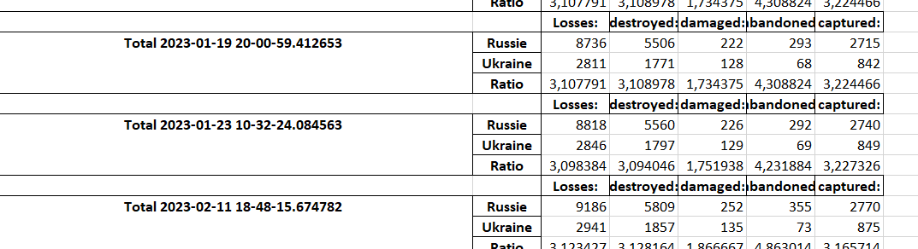
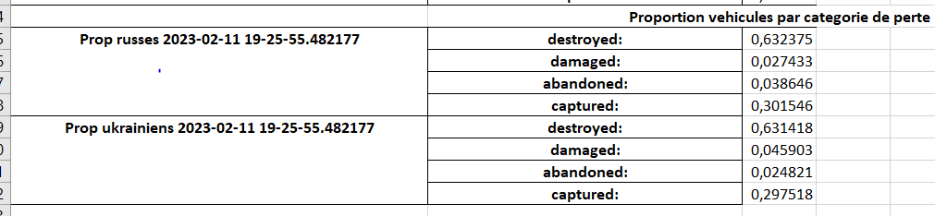
Statistiques

Slide 30
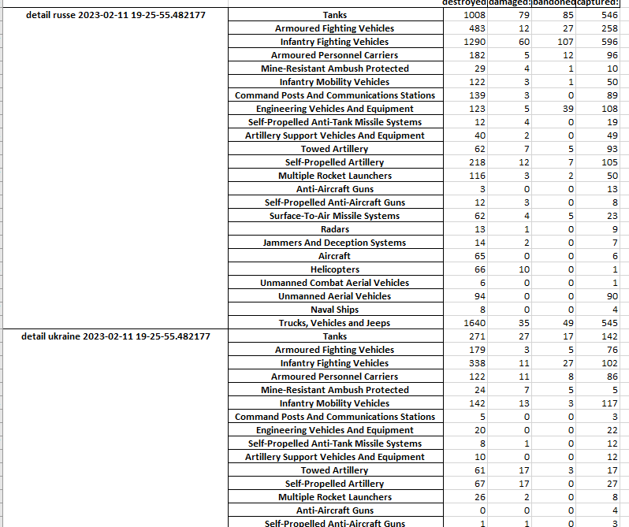
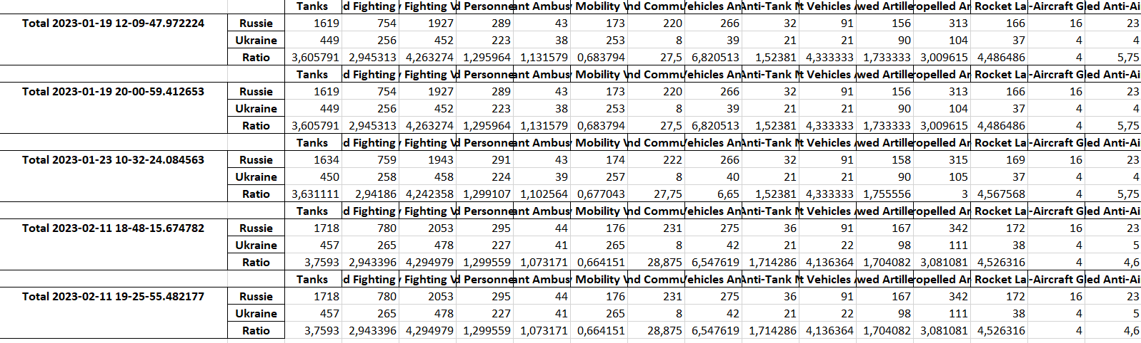
Statistiques

Slide 31
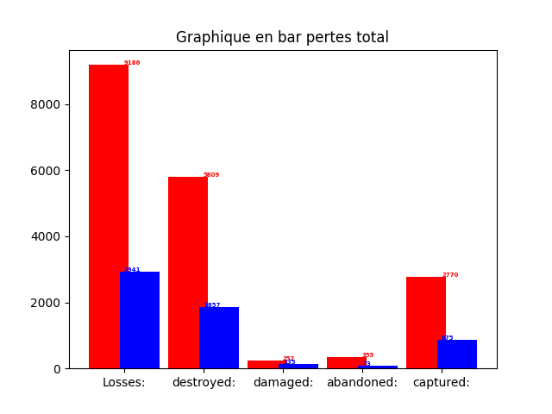
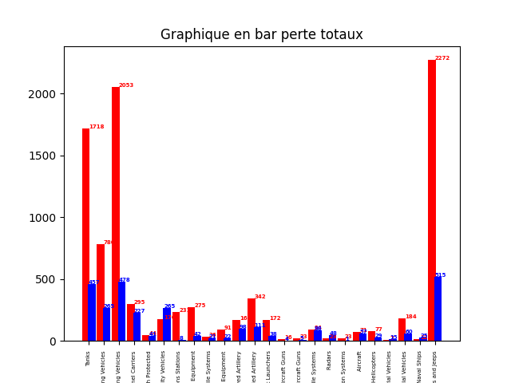
Statistiques

Slide 32
Conclusion:
Ont peut voir que les pertes matérielles russes sont bien plus importantes que les pertes matériel ukrainienne: Plus de 3 fois supérieur: Les ukrainiens ayant compris l’intérêt de filmer les pertes ennemies dans le cadre de la propagande
Les tanks et les véhicules blindés (surtout coté russes) sont les principaux véhicules de combat détruits: Du coté russes cela dénote d’un problème de doctrine, ceux-ci avançant en colonnes et en formation serré, donc vulnérable à des embuscades ou à l’artillerie à munition guidée (fournis par l’aide occidental). Ont remarque également que les véhicules de la logistiques russes (camion ect…) ont été les principales cibles de l’armée ukrainienne.
Peu d’engagement navals: la flotte ukrainienne étant inexistante depuis 2014 tandis que la flotte de la mer noire russe est fortement affaiblie depuis la perte de son vaisseau amiral Moskva, celle-ci désormais preferant rester à distance.
Bien qu’exagéré, cela rend les rapports du MOD ukrainiens sur les pertes russes plus « crédible/proche de la réalité » que les rapports du MOD russe (souvent fait indirectement via l’intermédiaire de chaine télégram russe)
Ce sont des pertes que l’ont peut attendre d’une guerre de haute intensité et de longue durée, soit rien à voir avec les buts de l’opération spéciale qui devait être rapide et sans trop de combat, comme le montre cette article russe de RIA rapidement supprimé car publié par erreur: https://mobile.twitter.com/Tom_deWaal/status/1498310065773809665 https://web.archive.org/web/20220226051154/https://ria.ru/20220226/rossiya-1775162336.html

Slide 33
VII: Script 7: ScrapperTwitterUkraine.py

Slide 34
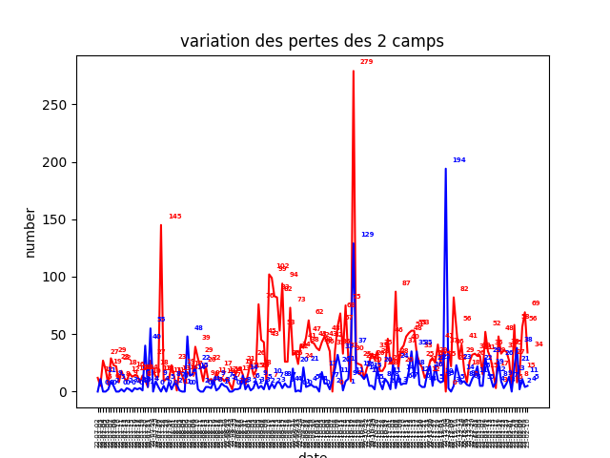
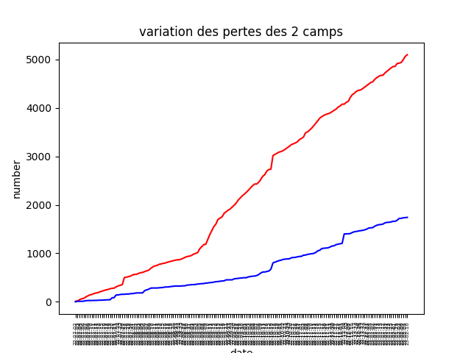
Statistique à partir des updates de Jacub

Slide 35
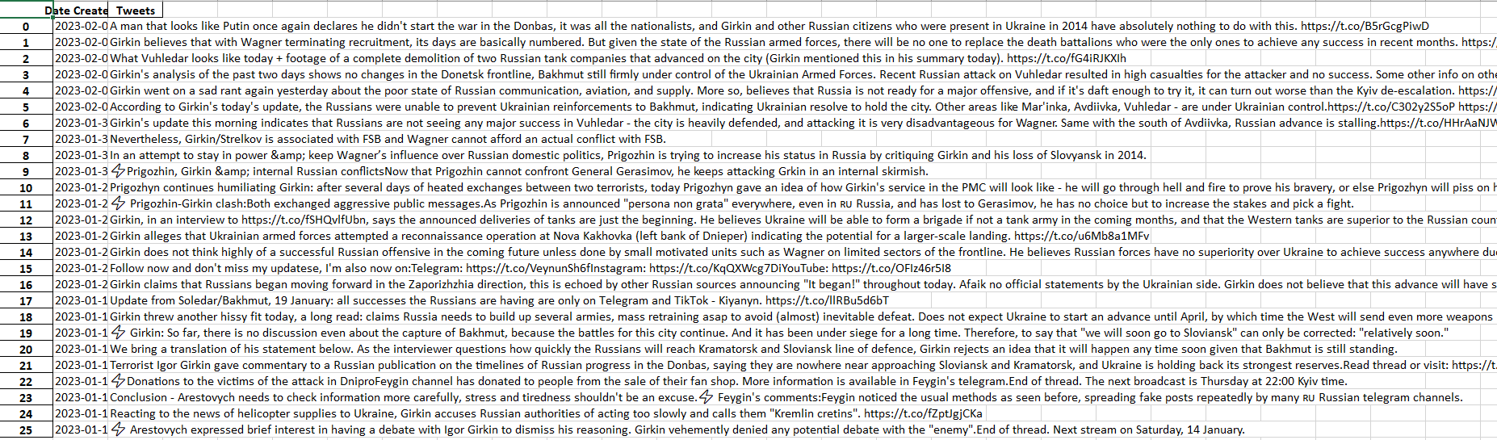
Résumé des réactions des télégrammes pro-russes

Slide 36
Conclusion:
Ont peut voir que les pertes russes sont constamment supérieurs aux pertes ukrainiennes dans le temps
Ont peut voir plus en détail que la contre offensive ukrainienne vers Kharkiv à été une catastrophe pour les russes en termes de pertes matérielles
La courbe cummulées des pertes russes est disjointe de celle de l’Ukraine: elle croit plus vite (pente plus importante) que celle de l’Ukraine
La recrudescence de video de drones artisanal larguant des grenades coté ukrainiens montre que les petits drones permettent de faire une guerre psychologique à l’ennemie tous en permettant de faire de la propagande. Les drones suicides russe lancets eux se sont montré l’arme la plus efficace dans la destruction d’artillerie occidental (M777 américain), ainsi qu’endommageant un Caesar (le seul caesar touché lors du conflit à l’heure actuel). Cependant le lancets est limité par sa faible charge explosif et sa difficulté à touché des cibles mobiles.
Les traductions des chaines télégrammes montre l’ampleur de l’incompétence, de la corruption et de la désorganisation de l’armée russe: Assauts qui finissent en fiasco (comme à Vouhledar, et ceux plusieurs fois d’affilés), gros problèmes logistiques, gros problèmes de motivations des troupes, et luttes internes entre Wagner (souvent allié de circonstance avec les Tchéchènes de Kadyrov), l’Armée russes et les séparatistes , avec Igor Girkin, le responsable de la destruction de Malaysia Airline en Ukraine à leur tête, qui expose tous ces problèmes.
La prise récente de Soledar par Wagner n’a pas entrainer une mise en avant de ceux-ci, mais au crontraire une mise en retrait: Girkin révélant que l’armée russe à interdit a Wagner juste apres de recruter des prisonniers, sa principale source de chaire à canon. L’assaut sur Vouhledar, pour Girkin, quand a lui n’avait pour but que de glorifier le MOD Russe Choigu et sa propre organisation de mercenaires : son echec cuisant àn de suite entrainer des accusation venant de Wagner que les généraux russes comme Muradov sont des incapables détestés qui se feraient abattre par leur propres troupes si il se retrouvé au front: Tous cela montre un état de tension très important au sein même des forces russes.
Les Ukrainiens s’inquietent d’une nouvelle grande offensive russe d’ici 10-15 jours (vers le 24 févriers), les russes voulant lancer en masse les nouvelles unités composés de mobilisés à l’assaut pour forcer l’Ukraine à négocier avant l’arriver des tanks occidentaux. Les Ukrainiens eux même tease une contre offensive ukrainienne apres celle de la Russie

Slide 37
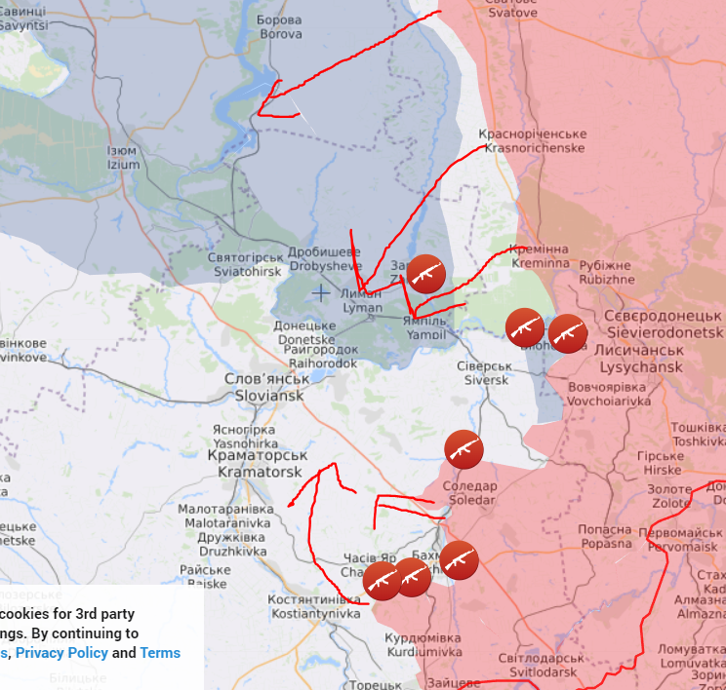
Hypothèse 1 (principale) sur l’hypothètique nouvelle offensive russe
La nouvelle offensive russe pourrait se concentrer sur la région de Loughansk, afin de capitaliser sur les succès russes à Bakhmut. (
Je pense qu’elle va rater car:
Région forestière
Les mobilisés forment des troupes moins experimenté que les soldats réguliers (décimé depuis 1 an)

Slide 38
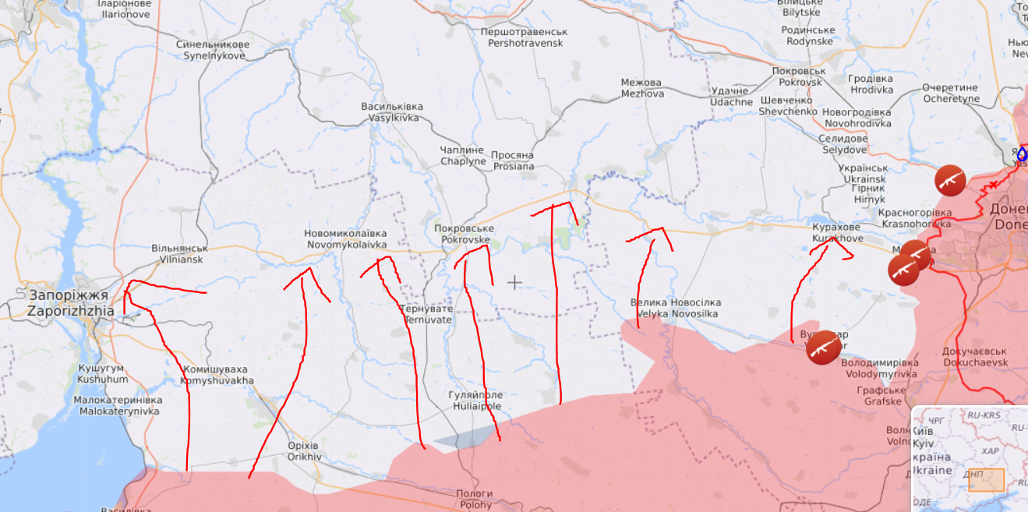
Hypothèse 2 sur l’hypothetique nouvelle offensive russe
La nouvelle offensive russe pourrait se concentrer sur le sud dans la région de Zaporizhie, profitant des terrain plat
Je pense qu’elle va rater car:
L’assaut sur Vouhledar est un avant gouts des capacité d’assaut méchanisé russe actuel: inexistante
Les mobilisés forment des troupes moins experimenté que les soldats réguliers (décimé depuis 1 an)
Les Ukrainiens ont beaucoup de réserves dans la région qui eux même se prépare à une offensive sur Melitopol

Slide 39
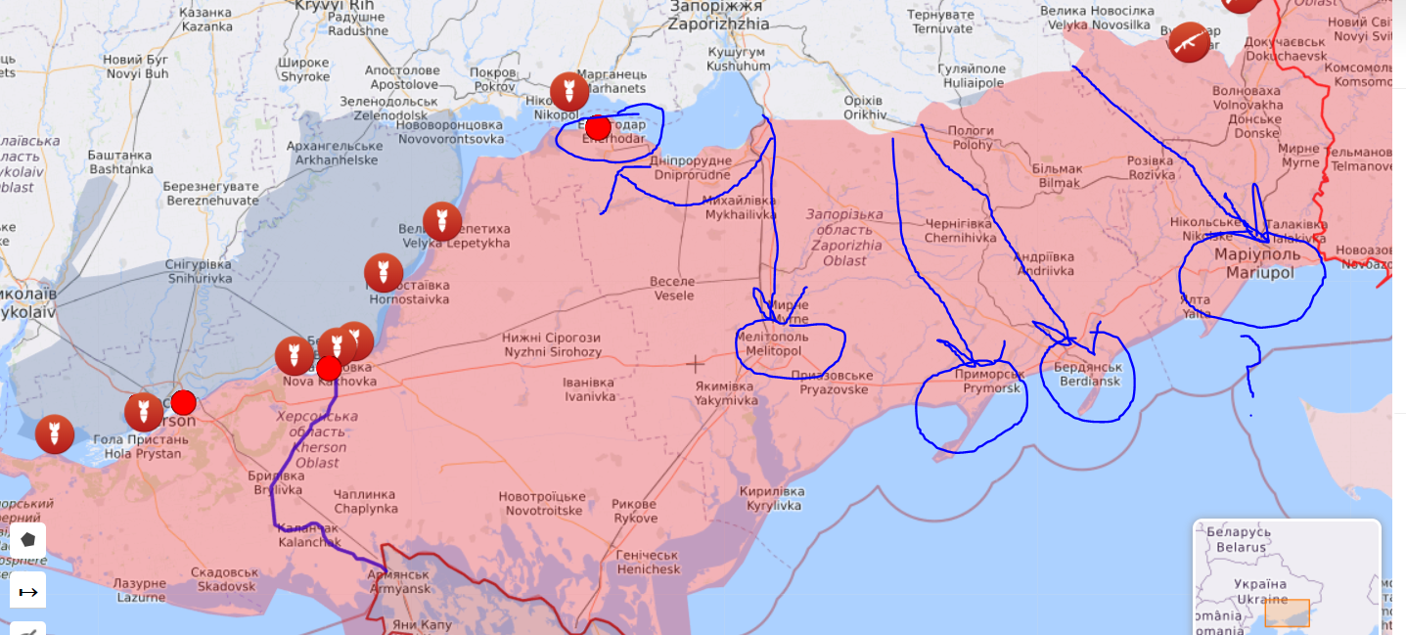
Hypothèse 1 sur l’hypothètique nouvelle contre offensive ukrainienne
La nouvelle contre offensive ukrainienne pourrait se concentrer sur la région sud, avec comme objectif de couper le lien terrestre entre la Russie et la Crimée ainsi que de reprendre la centrale nucléaire de Enerhodar
Je pense qu’elle n’aura pas lieu avant le printemps car :
Les tanks occidentaux seront prêt à ce moment
La rasputnisa va bientôt arriver, rendant les sols boueux

Slide 40
VIII: Script 8: ScrapperWarSpotting.py

Slide 41
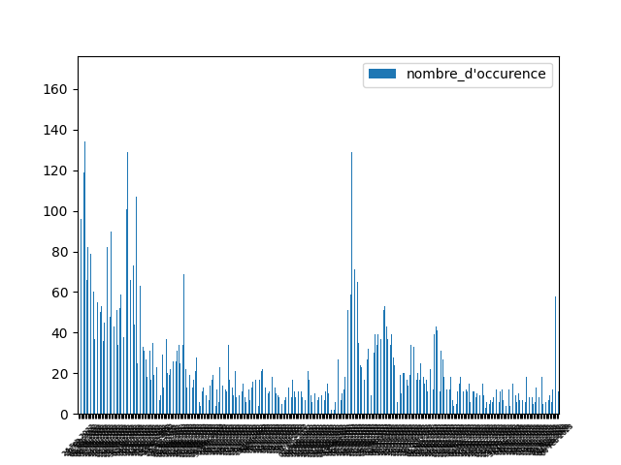
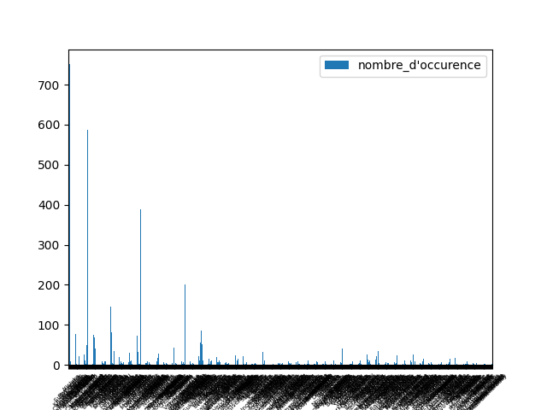
Statistique

Slide 42
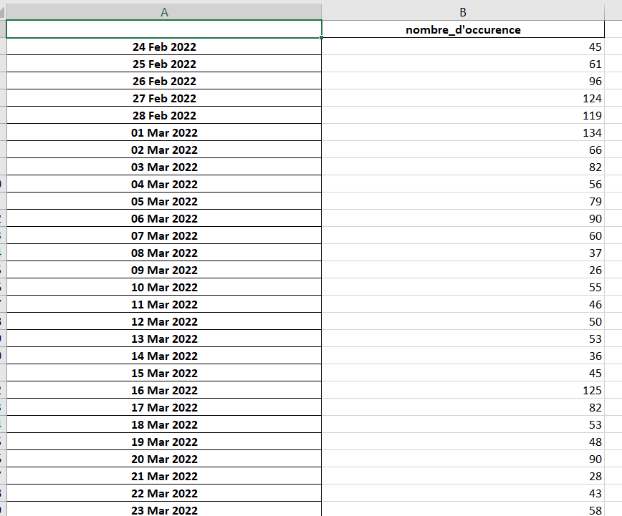
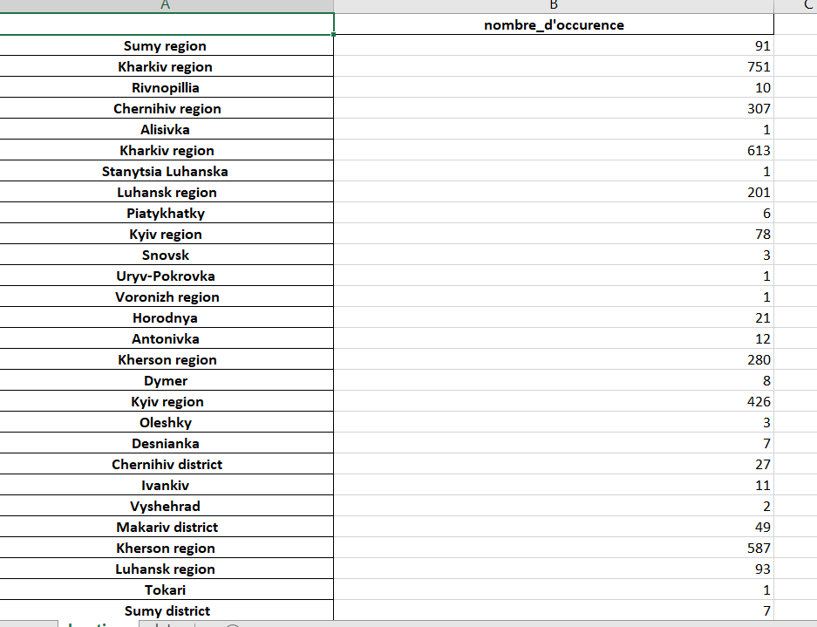
Statistique

Slide 43
Conclusion:
Ont peut voir que les pertes russes ont été les plus intense au début de la guerre ainsi qu’en septembre : Ceci correspond respectivement à l’offensive militaires russes contre Kiev et la contre-offensive ukrainienne dans la région de Kharkiv.
Encore une fois, cela démontre a la dois que la theorie de la diversion de Kiev ne tient pas, tandis que contrairement aux justicifation du MOD Russe, le retrait des forces russes de Kharkiv n’était pas organisé mais en réalité était une débâcle.
Ont remarque une recrudescente récente des pertes matérielles russes, qui coïncide avec l’offensive raté sur Vouhledar.

Slide 44
IX: Script 9: scrapperWikipedia.py

Slide 45
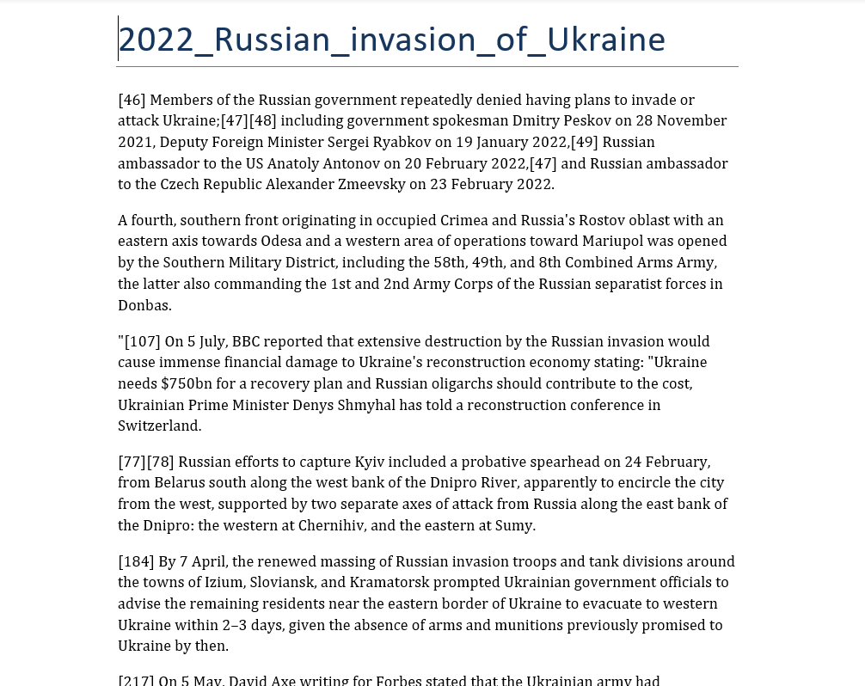
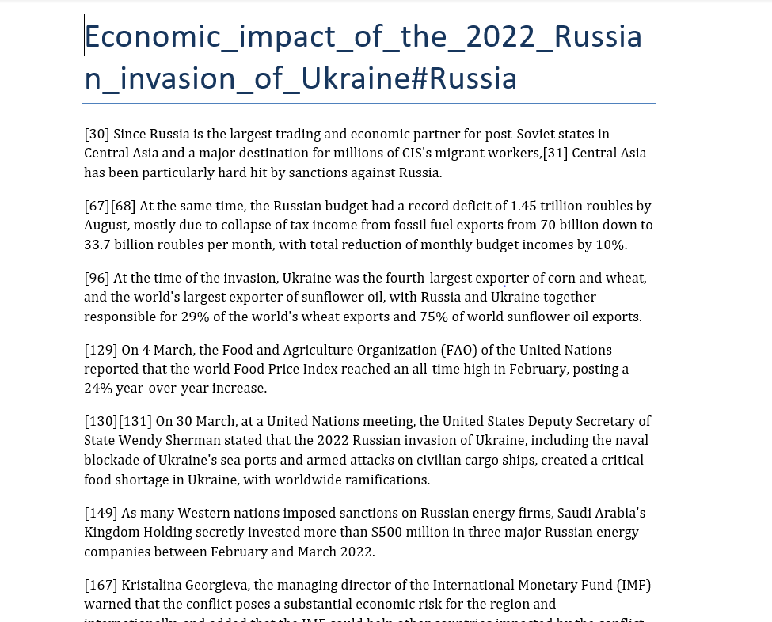
Exemples de Résumé

Slide 46
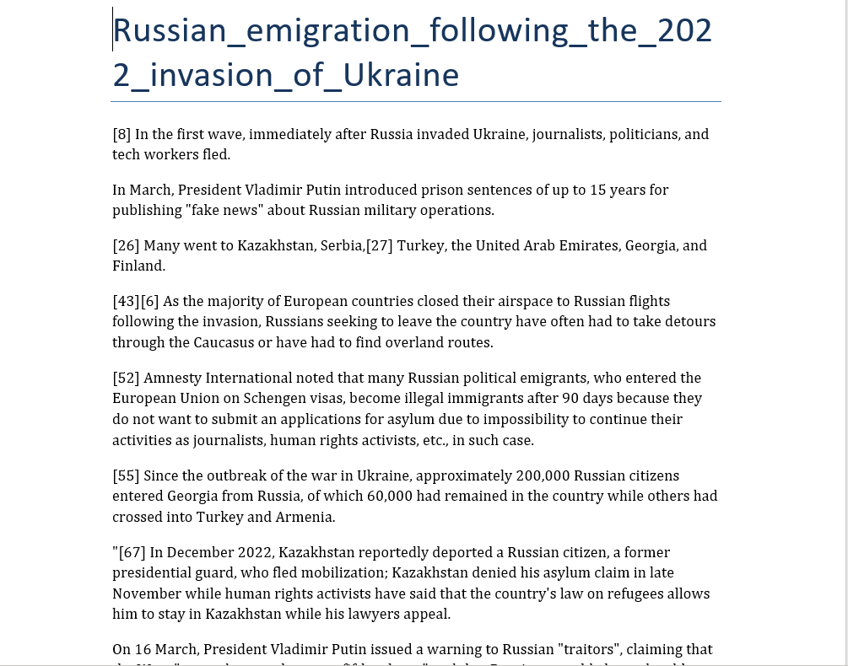
Exemples de Résumé

Slide 47
Conclusion:
La Russie subit une fuite importante des cerveaux à cause de la guerre puis de la mobilisation partielle, ce qui impactera à long terme son économie.
Cependant c’est l’Ukraine qui est le plus impacté économiquement, une partie (désormais environ 15-16%) de son territoires occupé et une bonne partie détruit
La guerre en Ukraine à également eux de nombreux impacts économiques à travers le monde, notamment en terme d’export de produit agricole.

Slide 48
X: Script 10: scrapperYoutube.py

Slide 49
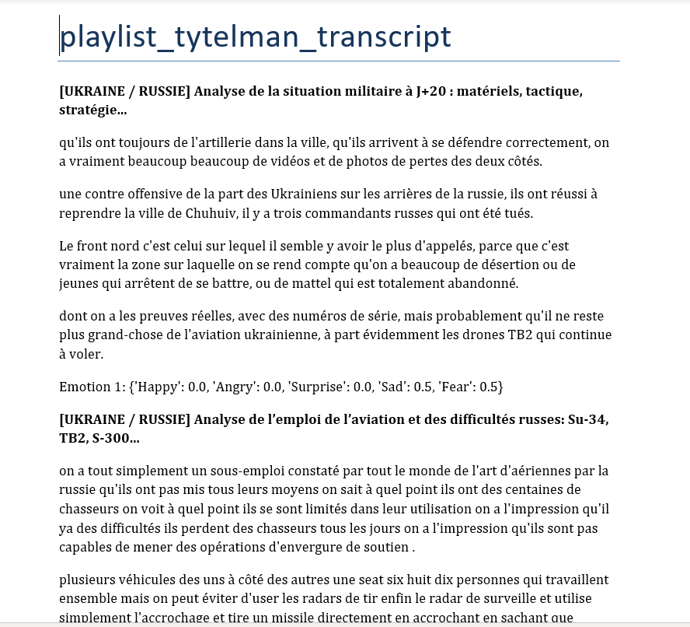
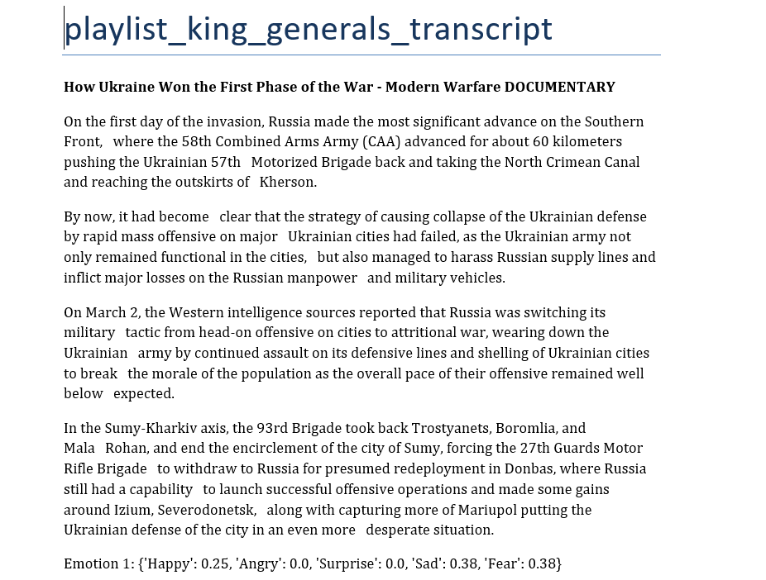
Exemples de Résumé

Slide 50
Conclusion:
L’aviation russe est très peu active sur le front, ce qui est confirmé par les analyses statistiques précédentes: par rapport à la taille de l’aviation russe, peu de pertes ont été enregistré: Cela signifie que la defence AA de l’Ukraine (renforcé par l’aide occidental) est suffisamment dense pour dissuader l’utilisation des forces aériennes par la Russie, discreditant les proclamations du MOD russe sur la destruction de la défence AA ukrainienne.
Selon Tytelman et ses sources sur place: il faut multiplier les pertes matérielles confirmés des russe par 1,3 et celle des Ukrainiens par 2.
La stratégie de blitzkrieg russe à échoué au nord (Kiev, Sumy) et à l’est (Kharkiv) mais à réussie au sud (Zaporizhie, Kherson).
Récemment, les offensives russes ne se concentre que sur la région de Bakhmut (excepté celle de Vouhledar), avec comme fer de lance Wagner.

Slide 51
XI: Script 11: scrapperPDFLocal.py

Slide 52
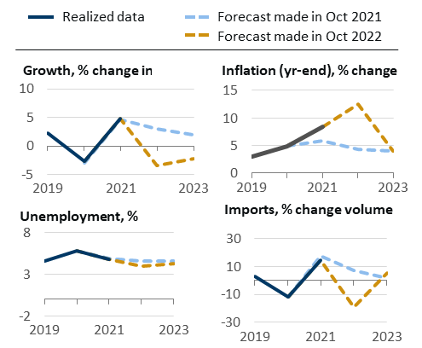
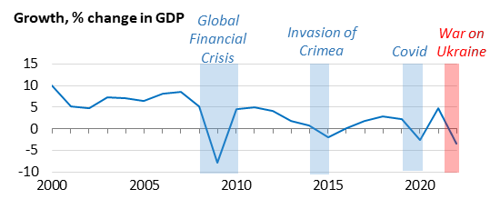
Images

Slide 53
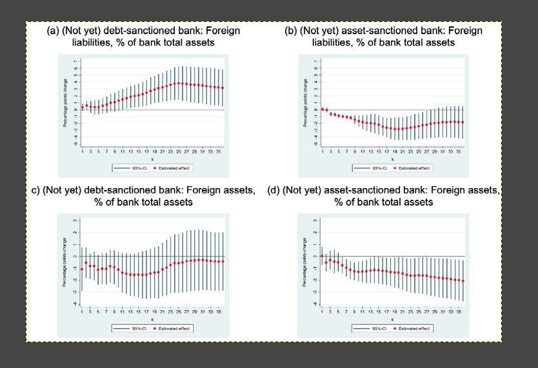
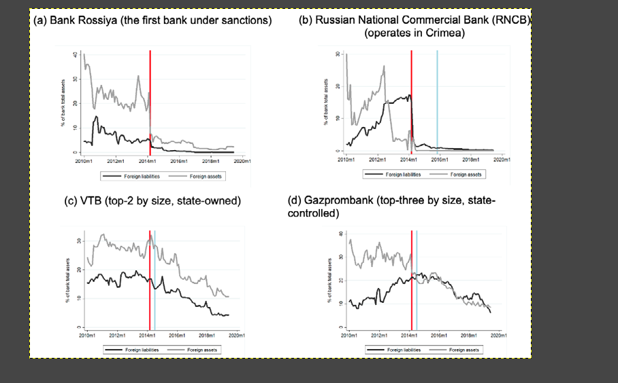
Images

Slide 54
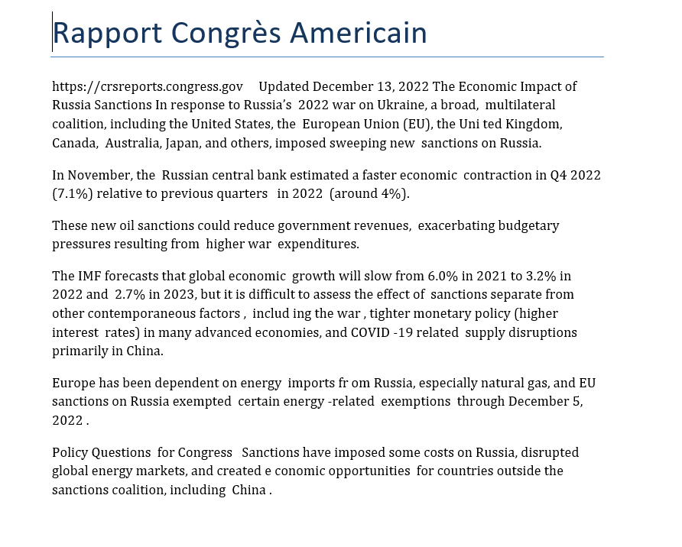
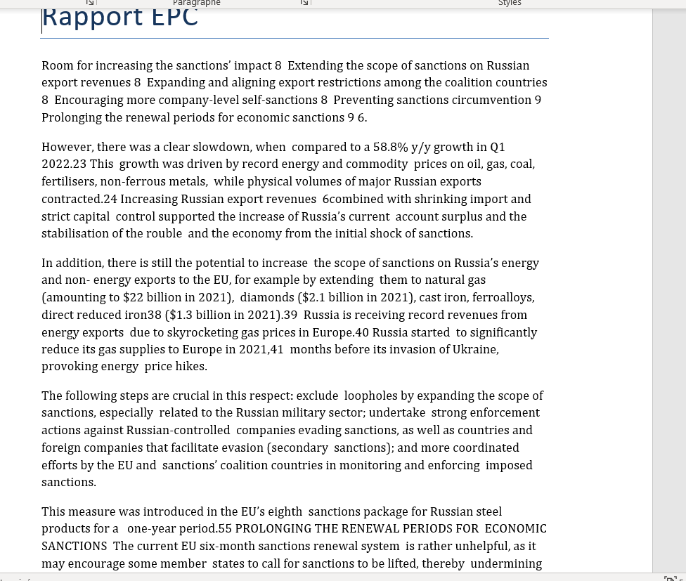
Résumés

Slide 55
Conclusion:
Les sanctions contre la Russie sont massive, la Russie étant désormais le pays le plus sanctionné au monde https://www.statista.com/chart/27015/number-of-currently-active-sanctions-by-target-country/
L’économie russe est impacté, rentrant en recession et avec de nombreuses industries en difficulté ou à l’arret (automobile par exemple) mais ne c’est pas effondrer.

Slide 56
XII: Script 12: MapEventUkraine.py

Slide 57
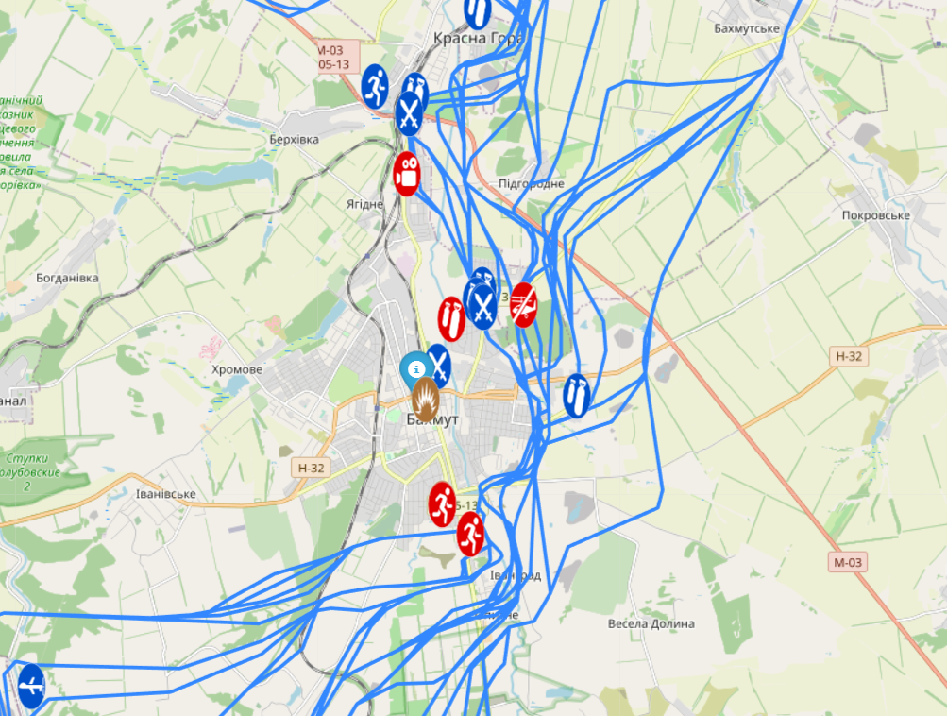
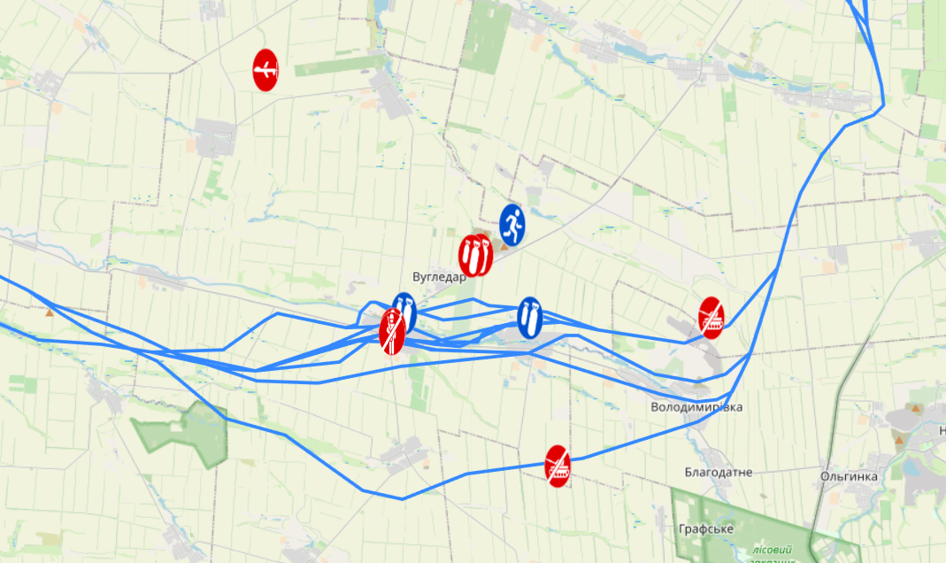
Zones d’intérêts

Slide 58
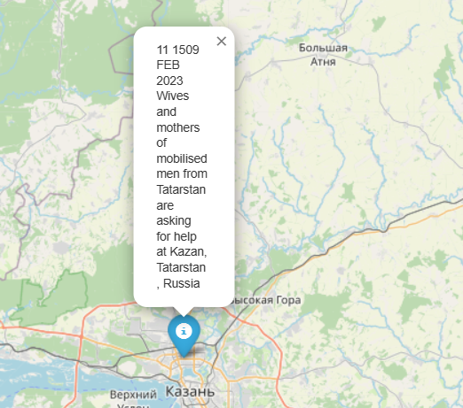
Zones d’intérêts

Slide 59
Conclusion:
En ce moment, les combats sont principalement à Bakhmut et Vouhledar
A Vouhledar, les russes subissent des pertes immenses sans pouvoir avancer
A Bakhmut, les russes subissent de lourdes pertes mais arrivent à avancer lentement, bien que le rythme ralentit tandis qu’on voit quelques petites contre-offensives locales ukrainiennes.
Ont peut voir des videos de famille de mobilisé russes mécontent de comment sont traité leurs fils: Le plus souvent ce sont des minorités russe ou venant de regions pauvres russe

Slide 60
En résumé :
On remarque une inversion des points forts et des points faibles russe:
L’économie russe, considéré comme naine (en dessous de celle de l’Espagne) par rapport à la taille et au potentiel de la Russie, à plutôt bien résister par rapport à la masse de sanction qu’elle subit
L’armée russe, considéré comme le cœur de la nouvelle Russie post USSR, elle c’est révélé être complétement dysfonctionnel, avec un renseignement ne cherchant qu’a faire plaisir au politique et des généraux incompétent et corrompu.
La dépendance de l’EU au Gaz russe c’est révéler être plus facilement dépassable que prévu, le chantage au gaz n’ayant un impact moindre que prévu et temporaire.
L’aide occidental à été cruciale pour permettre à l’Ukraine de résister pendant toutes cette année.
Les lances missiles guidés (HIMARS) se sont révéler cruciale pour les conflits modernes
Les drones de frappe (TB2 turc) se sont révélé peu utile (relégué dans un rôle d’observation) dans le cadre de conflit à haute intensité avec une couverture AA dense, cependant les petits drones artisanaux (ukrainiens) et les drones suicides (les Shahed iraniens ainsi que les Lancets russes) eux se sont montré viable dans ce genre de conflit, car difficilement interceptables
Prochainement ont verra l’efficacité des tanks occidentaux dans le cadre d’un conflit haute intensité

Slide 61
Qui va gagner la guerre ?
Personnellement, je pense que l’Ukraine va gagner la guerre:
La Russie à perdu une part très importante de son matériel militaire actif
La Russie à perdu la plupart de ces troupes d’élite et même réguliers et ne se repose désormais que sur les mobilisés et Wagner
Les conflits de faction au sein des forces armée russe l’empèche de capitaliser sur ces succès: les succès de l’un le rendant trop puissant vis-à-vis d’une autre faction
Le morale est très bas tandis que cela critique beaucoup les officiers et généraux
L’aide occidental est de plus en plus importante et de moins en moins tabou sur la plupart des armement lourd: Tanks et missiles de longue porté ne sont plus tabou, tandis que l’envoi d’avion devient de plus en plus probable
L’Ukraine a de nombreuse réserve et entrainé depuis plus longtemps (avec l’aide des occidentaux): L’ukraine ayant fait une mobilisation générale des le premier jours tandis que la Russie n’en a fait qu’une partielle ainsi que tardivement (suite à la débâcle de Kharkiv en septembre) et à la va vite, souvent en envoyant des mobilisé directement au front soit sans entrainement soit avec un entrainement n’ayant rien a voir (tankiste envoyé comme infantrie par exemple)
Il y a de forte chance que d’ici la fin de l’année, la Russie ne soit plus en état de combattre, se retranchant que dans le Donbass et la Crimée.
Cependant une attaque contre la Crimée est trop risquée: la perte de celle-ci signifie la fin de Poutine et il le sait

Slide 62
Qui va gagner la guerre ?
Dans ce scenario, il est très probable que Poutine se fasse renverser, cependant:
La fédération de Russie ne se disloquera pas à mon avis: la plupart des républiques « ethniques » sont désormais habité en majorité par des russes ou totalement enclavé par des territoires russes (Tatarstan): La seul zone à risque est la Cis-caucasie (Caucase russe: Dagestan, Tchechenie etc..)
Une guerre civile est peu probable car n’allant dans l’intérêt de personne et trop risquée (stock d’arme nucléaire le plus important au monde)
Le renversement de Poutine ne rendra sans doute pas la Russie démocratique: Il est probable que soit l’armée, soit le FSB ou soit les oligarques prennent le pouvoir dans ce cas. Il y a également un risque non nul que des radicaux revanchistes comme Wagner (Prighozin), les partisants de Dougine https://fr.wikipedia.org/wiki/Alexandre_Douguine ou des nationalistes proche ideologiquement d’Igor Girkin arrive au pouvoir

Slide 63
Qui va gagner la guerre ?
Il est cependant possible, bien que peu probable désormais, que la Russie réussisse à obtenir une victoire limité:
Dans ce cas Poutine pourra, difficilement, ce maintenir au Pouvoir, tous comme Staline avait réussi a le faire apres la guerre d’Hiver en Finlande (qui ressemble beaucoup au conflit en Ukraine, mais cette fois les occidentaux aide le pays aggressé )
Ce sera une victoire à la Pyrrhus dont l’armée russe ne se remettra pas avant au moins plusieurs année. La Russie elle sera isolé.
Il n’est pas improbable qu’une nouvelle guerre se declenche 10-20 ans apres la fin de celle-ci dans ce scenario

Slide 64
Remarques
Il est intéressant de noter que l’OTAN aide l’Ukraine, un pays non membre, mais que le CSTO , l’equivalent de l’OTAN version Russe, n’aide pas du tous la Russie (excepté la Biélorussie, cas à part car en Union économique avec la Russie): Le Kazakhstan s’éloignant de la Russie et refusant de soutenir même diplomatiquement son opération: Kazakhstan closes trade mission in Russia during PM Mishustin’s visit – EURACTIV.com https://foreignpolicy.com/2022/09/16/kazakhstan-russia-ukraine-war/ tandis que l’Arménie elle à publiquement humilié le CSTO, https://eurasianet.org/armenia-refuses-to-host-csto-exercises https://interfax.com/newsroom/top-stories/85309/ en représailles à la non-assistance russe (voir sabotage, quand on voit la ressemblance de profil entre Zelensky et le premier ministre arménien) dans son conflit au Haut Karabakh, comme confirmé par Macron https://www.france24.com/fr/asie-pacifique/20221014-moscou-et-bakou-s-en-prennent-aux-d%C3%A9clarations-de-macron-sur-le-haut-karabakh et que 2 autres pays du CSTO sont ouvertement en conflit armé. https://fr.wikipedia.org/wiki/Affrontements_de_2022_entre_le_Kirghizistan_et_le_Tadjikistan
Seul l’Iran (et peut être la Corée du Nord) ont soutenu militairement la Russie, sans doute pour un échange de technologie https://www.middleeasteye.net/news/iran-russia-potential-purchase-su-35-what-mean-region https://news.sky.com/story/russia-gave-eur140m-and-captured-western-weapons-to-iran-in-return-for-deadly-drones-source-claims-12741742 https://www.commonspace.eu/news/did-russia-give-iran-technology-hypersonic-ballistic-missile https://hamodia.com/2022/12/26/israeli-officials-worry-iran-could-get-russian-hypersonic-missiles-as-collaboration-grows/

